Slide 1
Telas da INFRARED
BRUNO DE OLIVEIRA SILVA
GABRIEL FORCA JACINTO
GABRIEL SOUTO FERRANTE
GILMAR WILIAN REVEJES
JOÃO HENRIQUE DE OLIVEIRA ROMERO
LUCAS DOS SANTOS PEREIRA DA SILVA

Slide 2
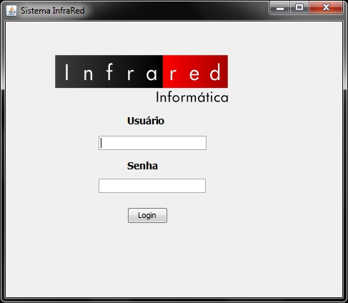
Tela de login

Slide 3

Tela de pesquisa de cliente

Slide 4
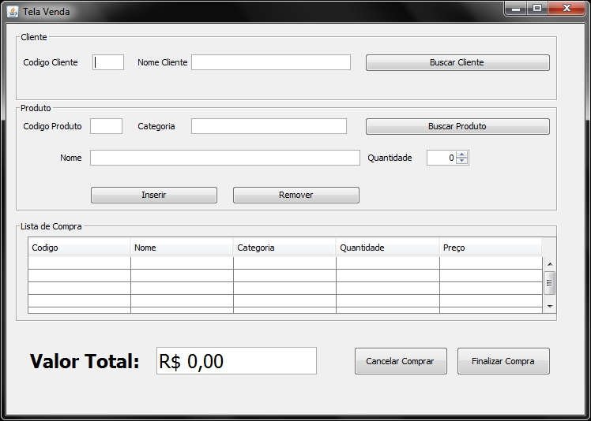
Tela de vendas

Slide 5
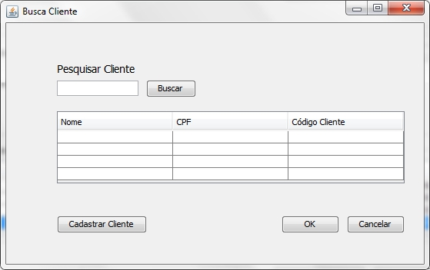
Tela de pesquisa de clientes

Slide 6
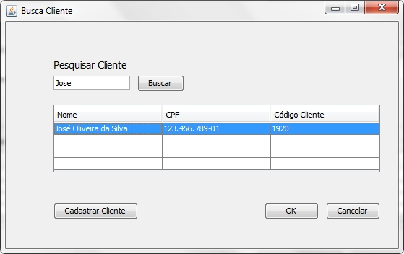
Tela de pesquisa de clientes

Slide 7
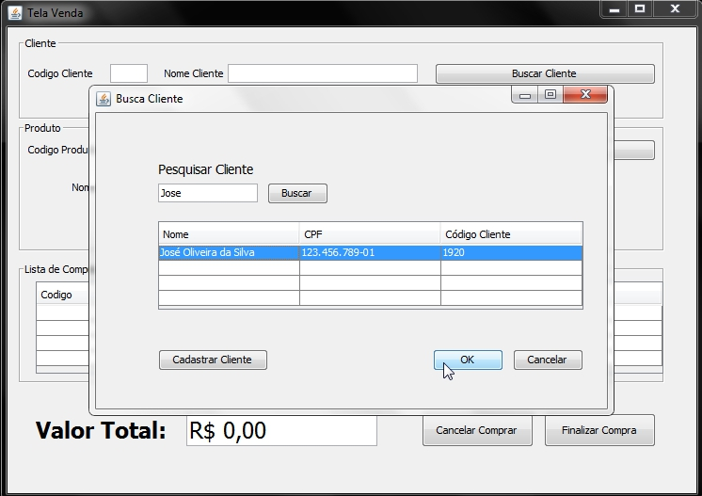
Tela de pesquisa de clientes

Slide 8
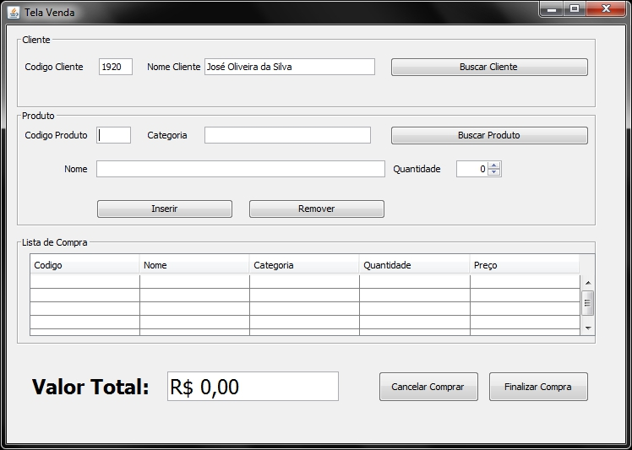
Tela de vendas

Slide 9
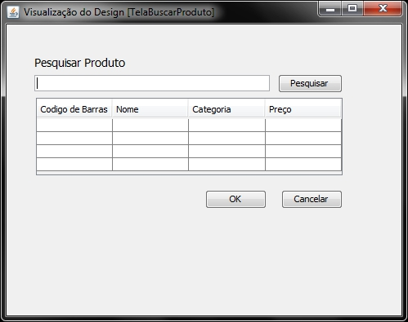
Tela de pesquisa de produtos

Slide 10
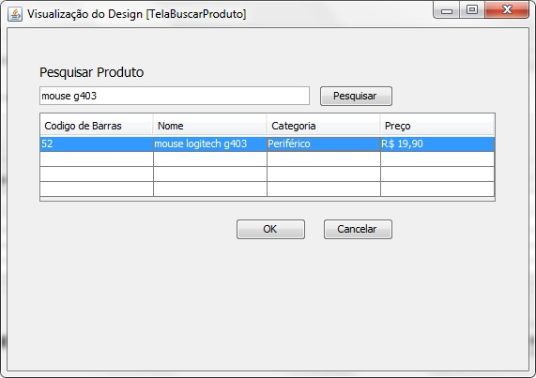
Tela de pesquisa de produtos

Slide 11
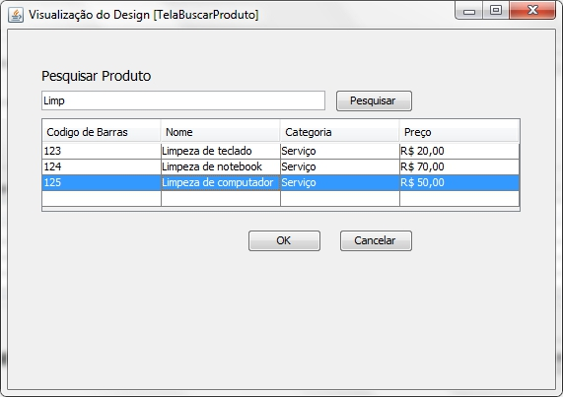
Tela de pesquisa de produtos

Slide 12
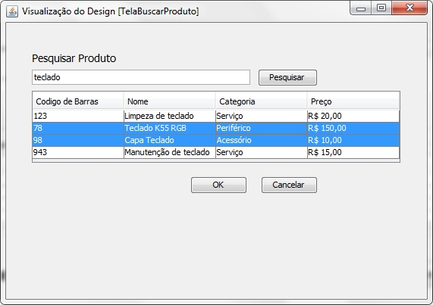
Tela de pesquisa de produtos

Slide 13
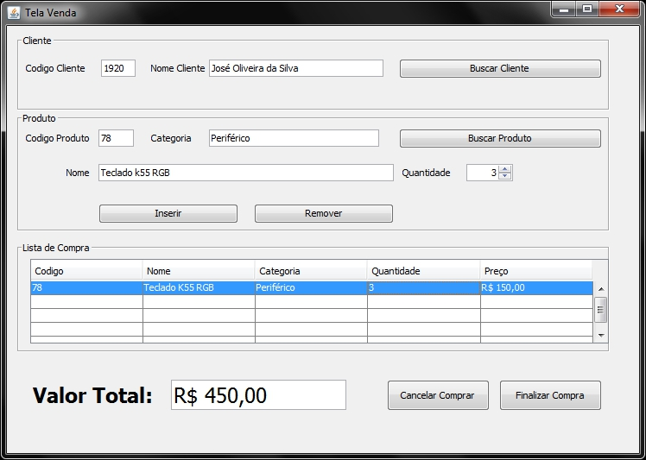
Tela de vendas

Slide 14
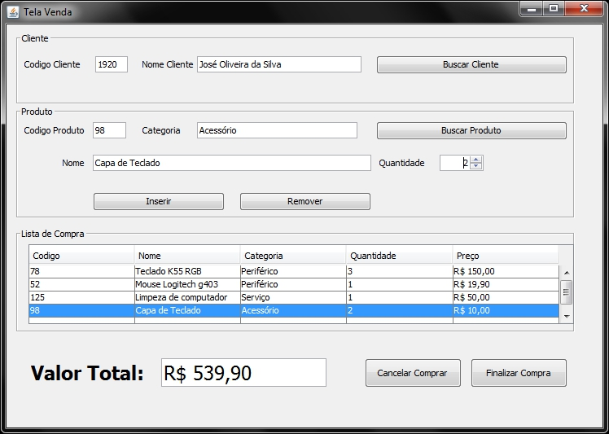
Tela de vendas

Slide 15
FIM

